Slide 1
Makine Öğrenmesi Proje
030122011-Muhammed Zakir DEMİREL

Slide 2
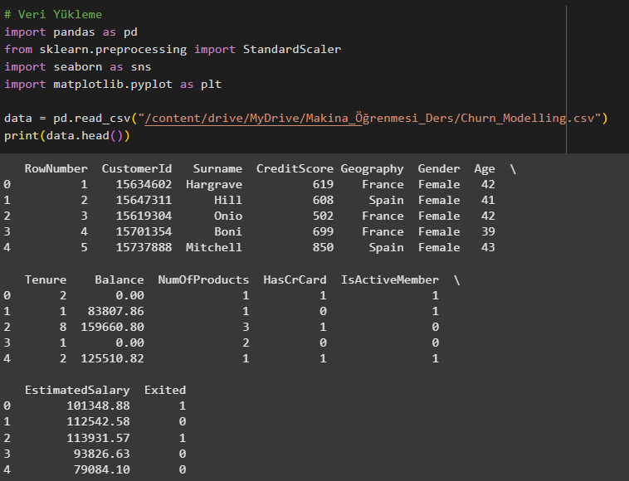
Veri Setini Yükleme

Slide 3
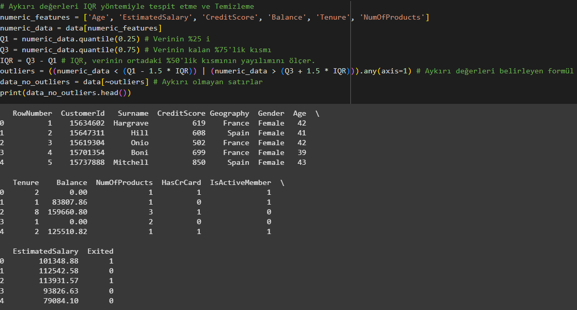
Aykırı değerleri IQR yöntemiyle tespit etme ve Temizleme

Slide 4
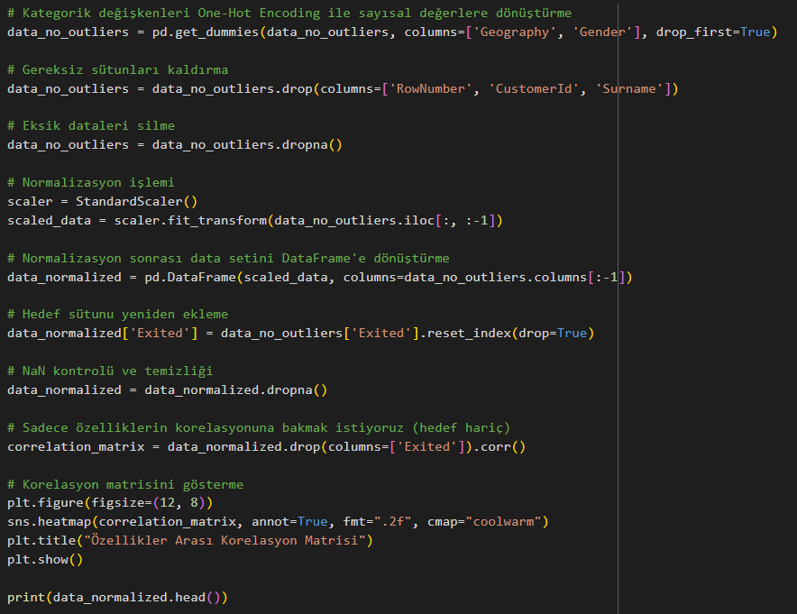
Not: Label Encoding yerine neden One-Hot Encoding kullandım? Çünkü Label Encoding daha çok Sıralı(Ordinal) kategorileri için uygun iken One-Hot Encoding Sırasız(Nominal) kategoriler için daha güvenli bir yöntemdir. Benim kullandığım veri setinde Geography ve Gender kategorileri Nominal değişken olduklarından dolayı One-Hot Encoding yöntemini kullandım.
Not2: Neden MinMaxScaler değil de StandartScaler kullandım? Çünkü MinMaxScaler aykırı değerler karşı daha hassas bir yöntemdir zaten ben halihazırda aykırı değerleri temizledim ve ayrıca KNN, Logistik Regressyon gibi mesafe bazlı modellerle daha uyumlu

Slide 5
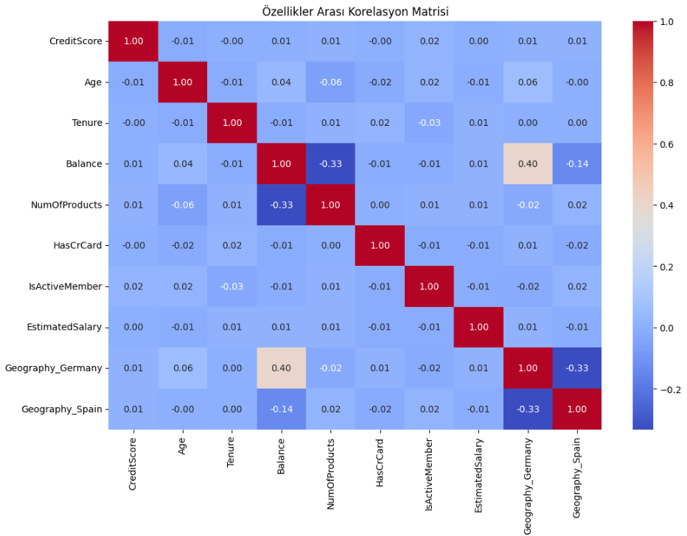
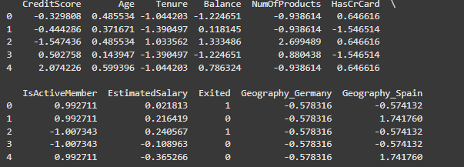

Slide 6
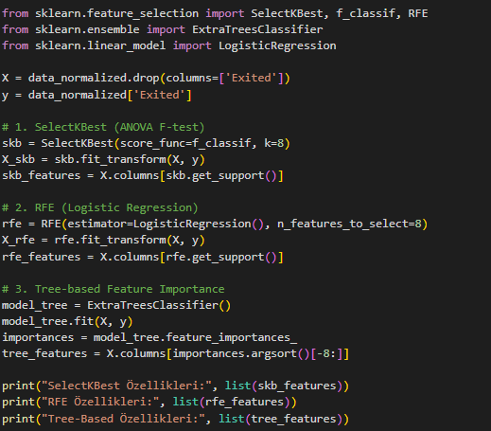

Slide 7
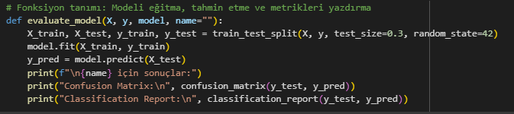
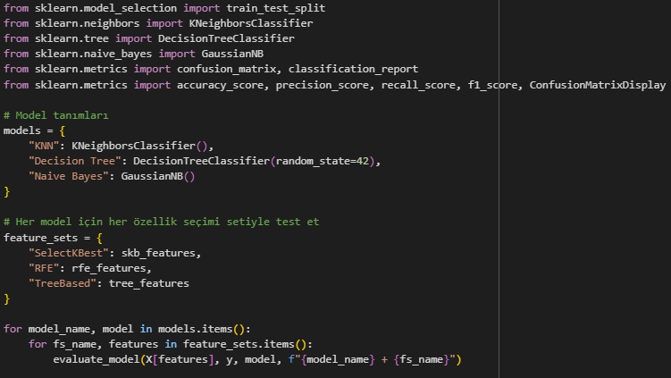

Slide 8
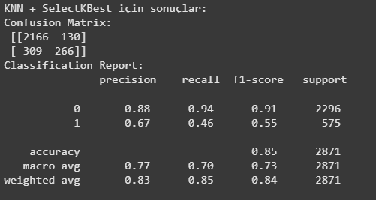
Örnek Çıktı

Slide 9
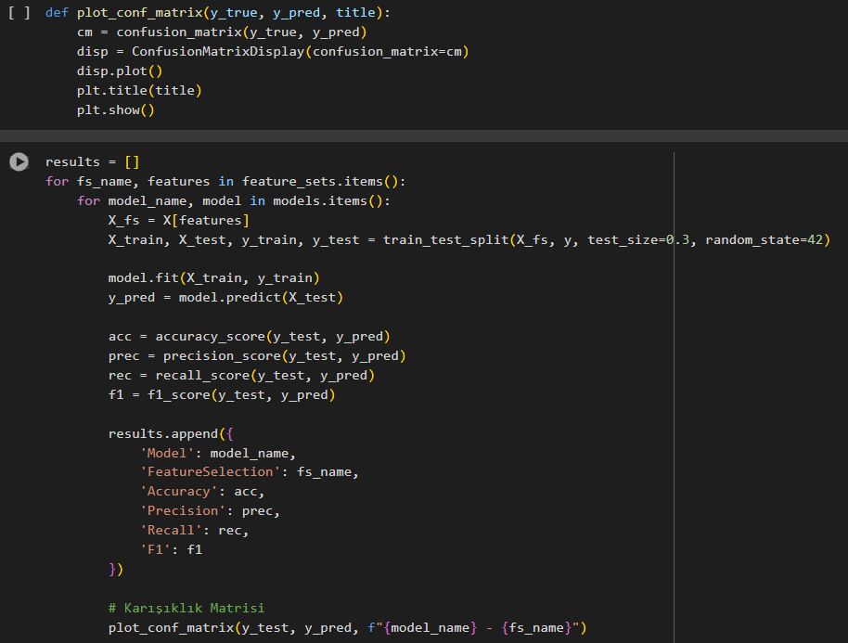

Slide 10
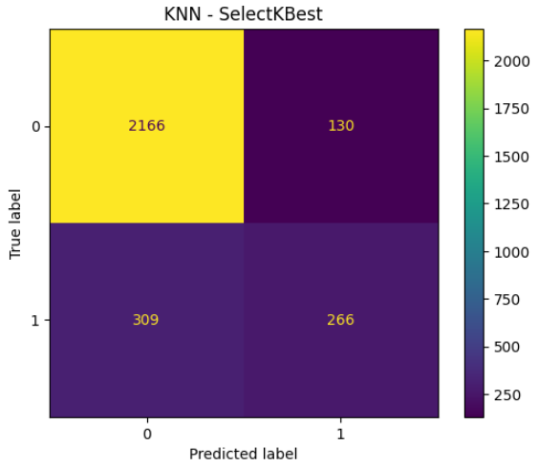
Karmaşıklık Matrisi Örnek

Slide 11
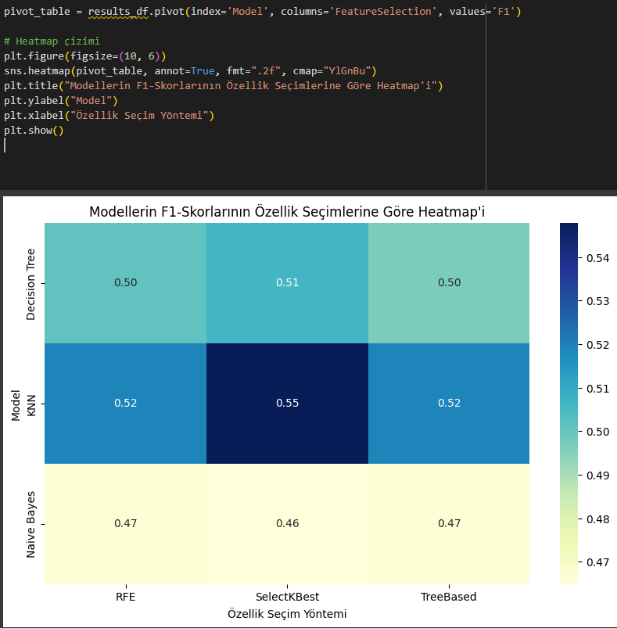

Slide 12
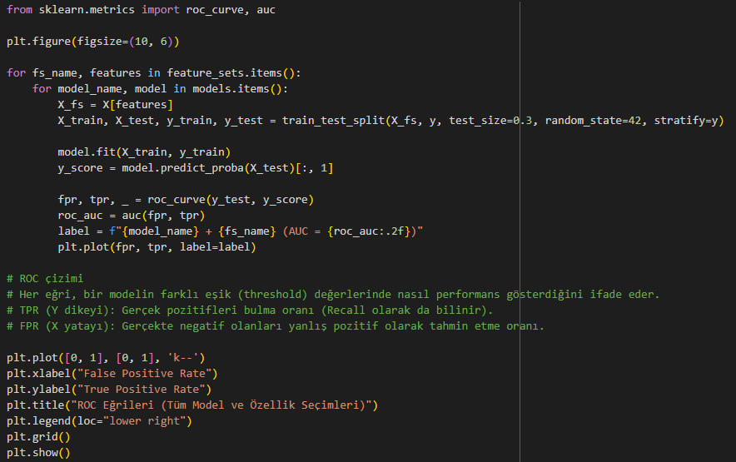

Slide 13
